Slide 1
Отчет о реализации мероприятия 2.3 Программы:
Программа
повышения
профессионального
мастерства бойцов
студенческих
отрядов «Профи»
Программа развития
деятельности студенческих
объединений на 2016 год
«Международное
молодежное
сотрудничество –
приоритет деятельности
студенческих
объединений Алтайского
государственного
университета»
Руководитель мероприятия: Оганесян Геворг
Куратор мероприятия: Ахмедова Нателла

Slide 2
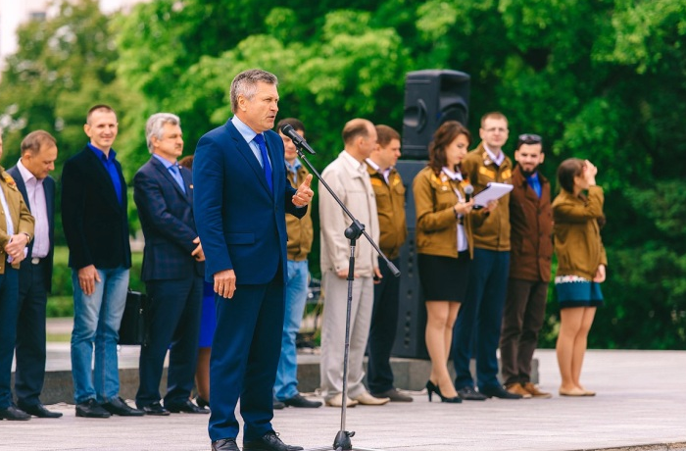
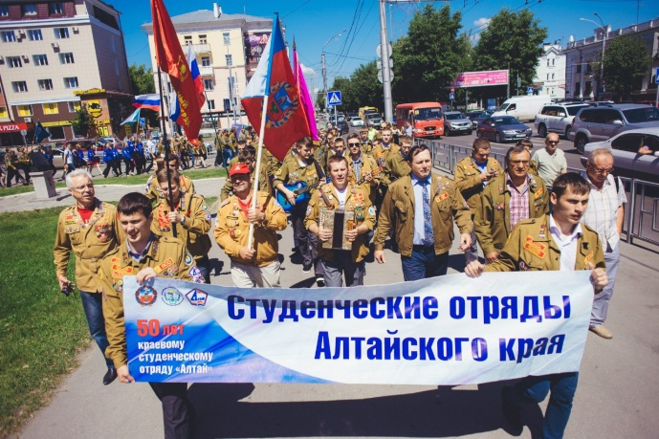
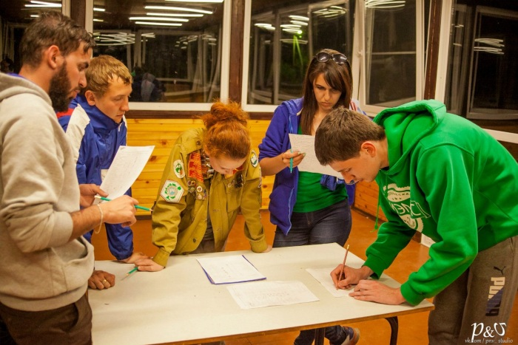
Программа повышения профессионального мастерства бойцов студенческих отрядов «Профи» (далее – Программа) является комплексным мероприятием Алтайского государственного университета, направленным на повышение уровня профессиональных компетенций бойцов студенческих отрядов университета всех направлений и качества подготовки отрядов к третьему трудовому семестру.
Помощь в реализации Программы оказали региональное отделение АРО МООО «Российские студенческие отряды», Краевой и вузовские штабы студенческих отрядов.

Slide 3
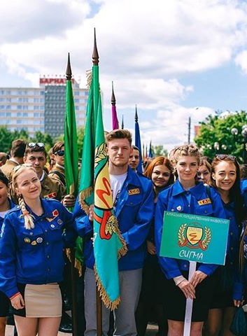
Программа реализуется в течении учебного года, включает в себя систему мероприятий:
информационная работа по формированию позитивного образа бойца СО, позиционированию достижений отрядов и бойцов СО, хода реализации Программы, проведения наиболее важных мероприятий движения;
система отбора новых бойцов в действующие СО согласно объективным достижениям обучающихся;
создание новых СО, на основе ядра из действующих лидеров движения;
обучение новых бойцов профессиональным навыкам, приобщение к созидательным традициям СО;
проведение общественно значимых, спортивных, культурно-массовых мероприятий СО, направленных на популяризацию движения, формирование позитивного образа бойца СО – лидера во всех сфера студенческой жизни;
повышение квалификации действующих бойцов движения, участие в профильных мастер-классах и тренингах университетского и регионального штабов СО;
организация взаимодействия ветеранов движения с новыми и действующими бойцами СО;
организация профессиональной деятельности СО всех направлений в университете в период учебного года;
проведение конкурса объективных достижений бойцов и отрядов СО – выявление лидеров (Конкурс «МастерОК»);
участие лидеров в профильных конкурсных мероприятиях на уровне региона и страны.

Slide 4
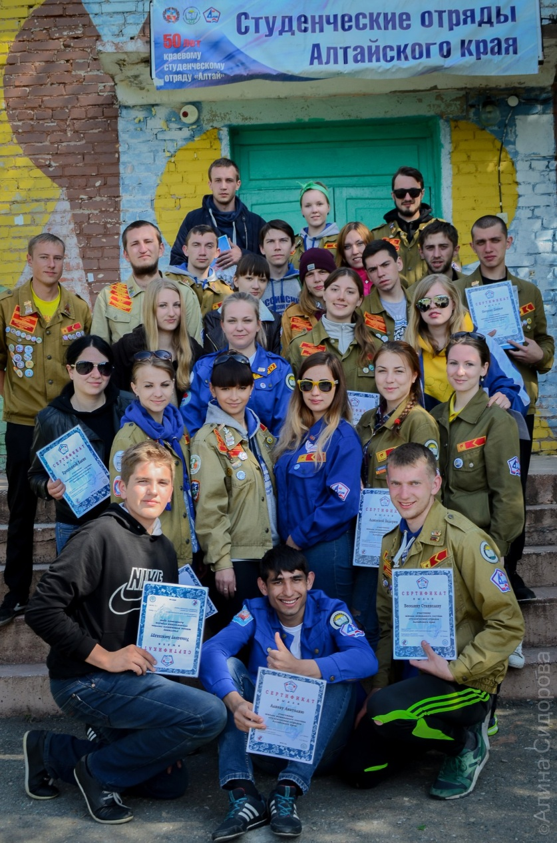
Результатом долгой разработки, согласования и апробирования, а теперь предметом гордости студенческих отрядов университета стал введенный в этом году приказом ректора «Конкурс профессионального мастерства студенческих отрядов и их участников «МастерОК» (положение о конкурсе в приложении).
Конкурс «МастерОК-2016» состоит из двух этапов: заочного и очного. Включает несколько испытаний: конкурс профессионального мастерства «Лучший по профессии», конкурс агитбригад «Нам песня строить и жить помогает», патриотический конкурс «Не забывайте нас», профориентационный конкурс «Я - боец студотряда». Вводит объективную бальную оценку профильных достижений бойцов и отрядов СО.

Slide 5
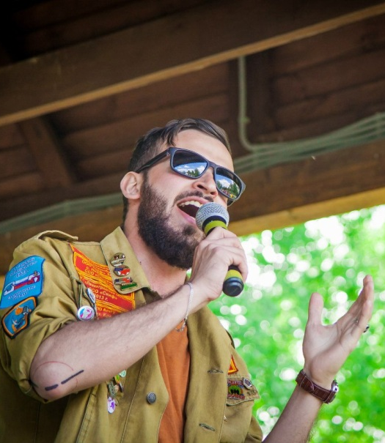
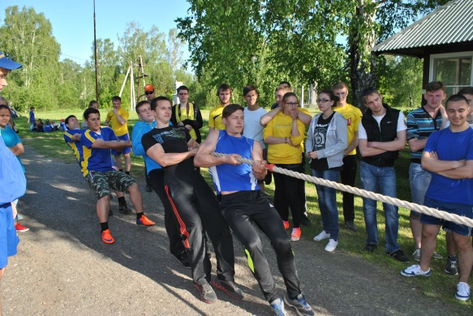
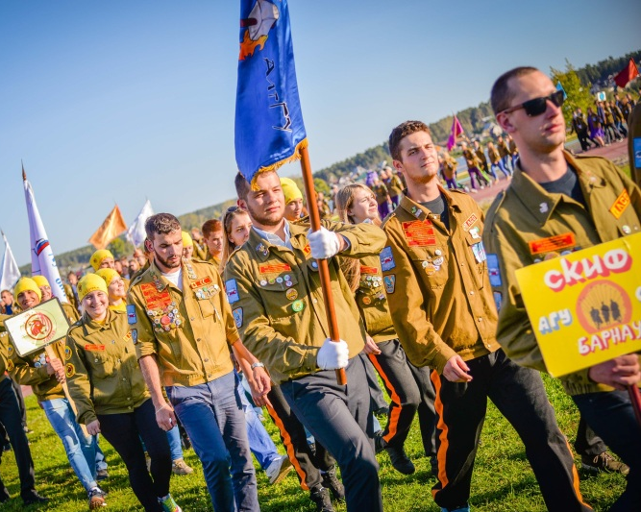
Подведение итогов Конкурса «МастерОК» и реализации Программы в течении учебного года проходило на традиционном Слете студенческих отрядов АлтГУ на БУП «Озеро Красилово» с 3 июня по 5 июня 2016 года
Итоги мероприятия
По итогам конкурса 2016 года победителями стали:
Лучший студенческий отряд АлтГУ – студенческий строительный отряд «Скиф»
Лучший боец СО АлтГУ – Базанов Владимир Сергеевич, комиссар ССО «Скиф».
Победители были направлены для участия в ежегодном Конкурсе студенческих отрядов Алтайского края.
Количество участников
проекта:
В Программе на различных этапах приняли участие более 350 участников. Общая численность бойцов студенческих отрядов разных профилей - участников конкурса «МастерОК» и Слета СО АлтГУ - более 200 человек. В рамках реализации мероприятия было организовано 22 акции, события, мероприятия.

